Slide 1
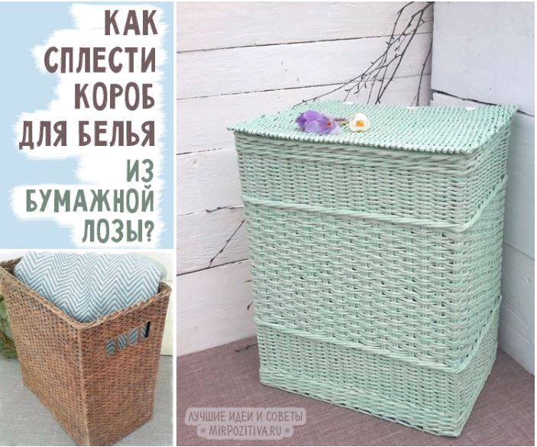
ОБЬЕДИНЕНИЕ «БУМАЖНЫЙ МИР»

Slide 2
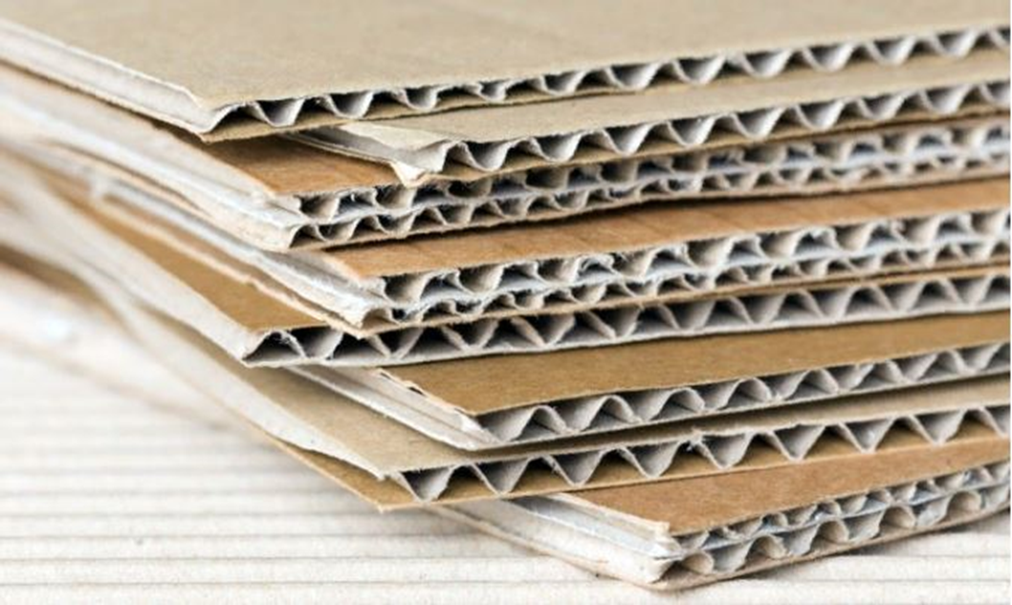
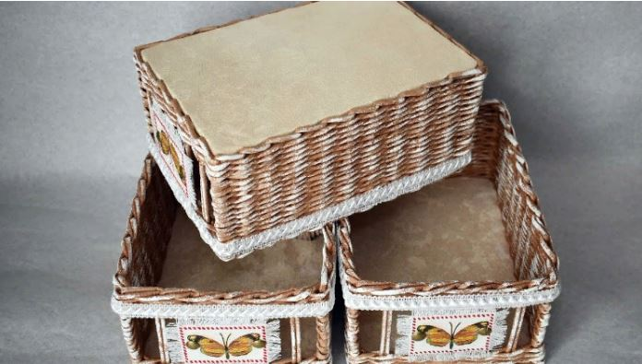
Для изготовления дна понадобится коробочный гофрированный картон.

Slide 3
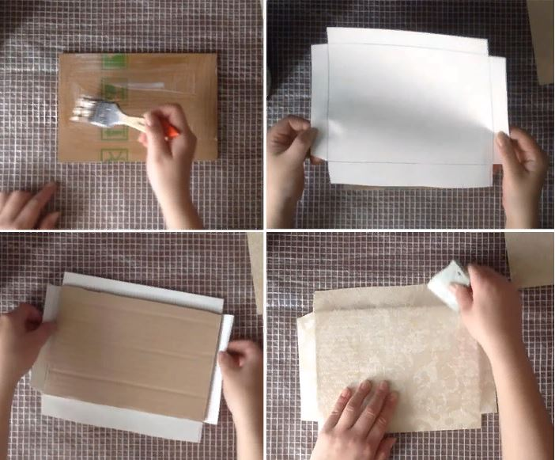
ОБЬЕДИНЕНИЕ «БУМАЖНЫЙ МИР»

Slide 4
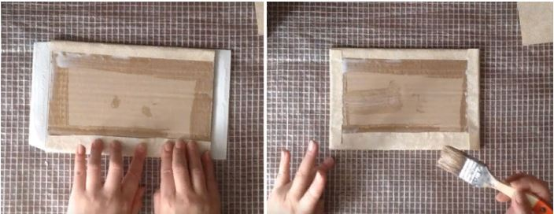
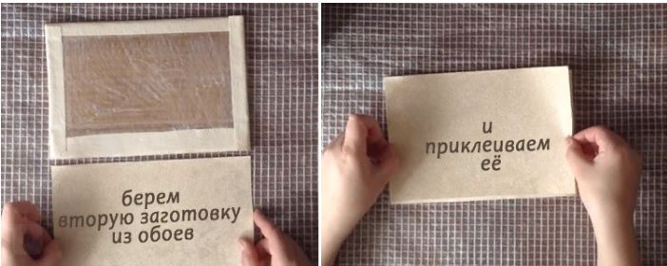
Последовательность изготовления дна короба

Slide 5
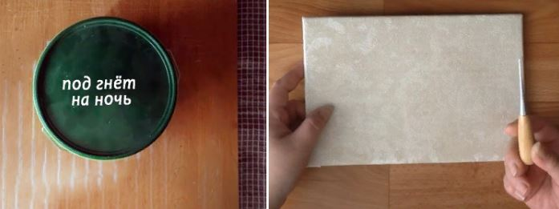
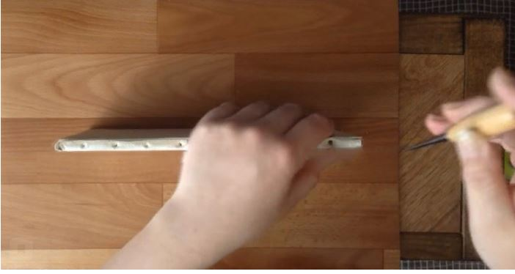
После того, как картон высохнет, с боковых сторон сделать шилом отверстия через 3 см

Slide 6
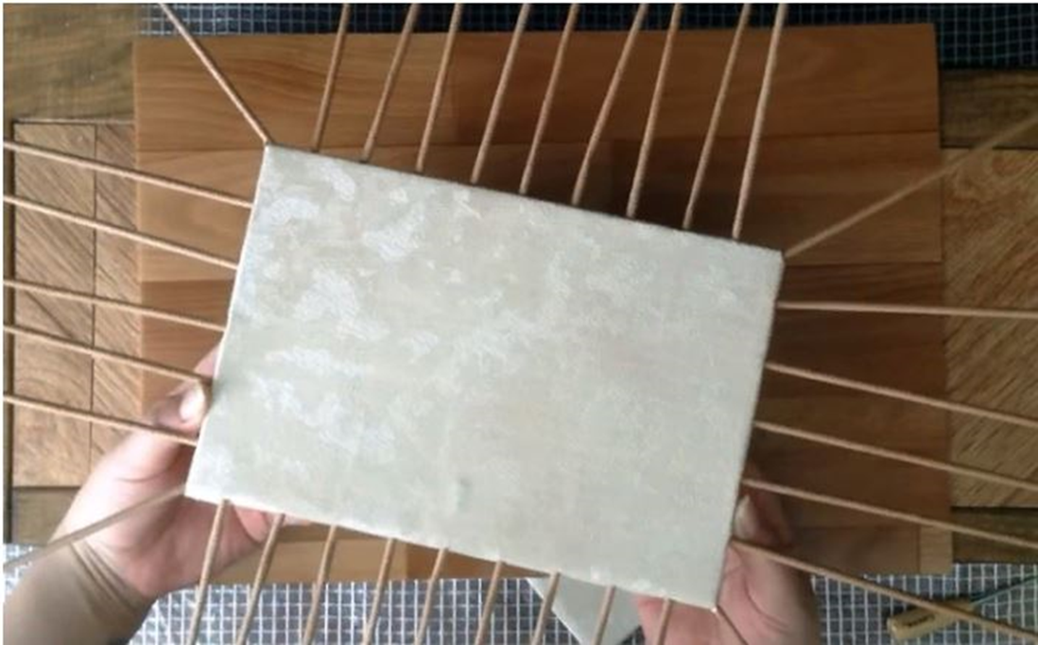
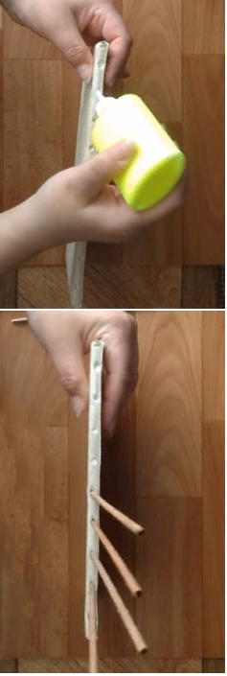
Налить клей в каждое отверстие и аккуратно вставить в них готовые трубочки из газет

Slide 7
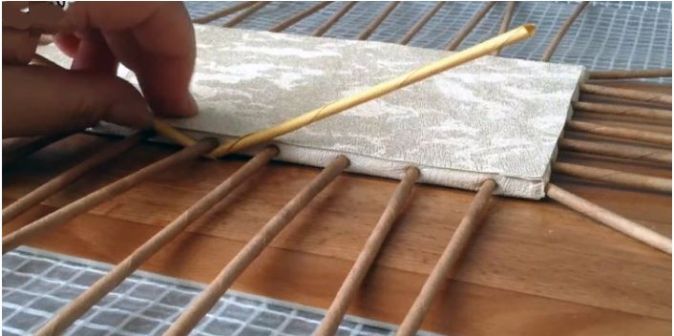
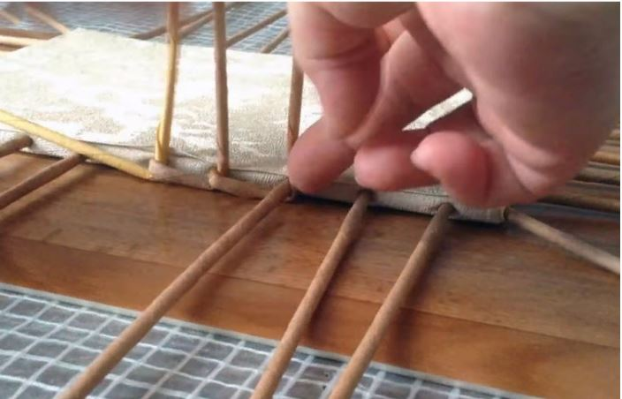
Подождать, когда трубочки хорошо приклеятся,
Начать плетение от самого дна, понимая трубочки вверх

Slide 8
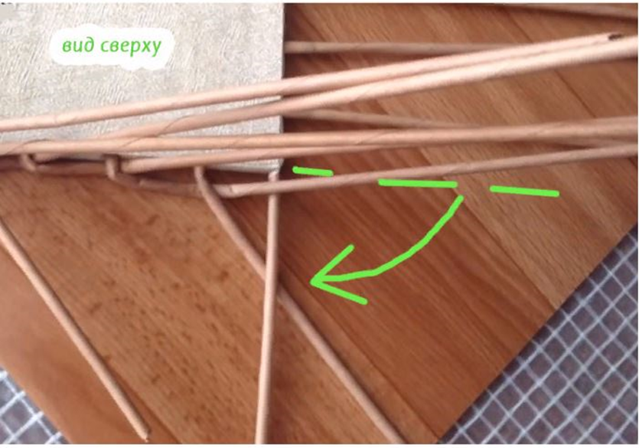
ОБЬЕДИНЕНИЕ «БУМАЖНЫЙ МИР»

Slide 9
Сделать первый круг плетения

Slide 10
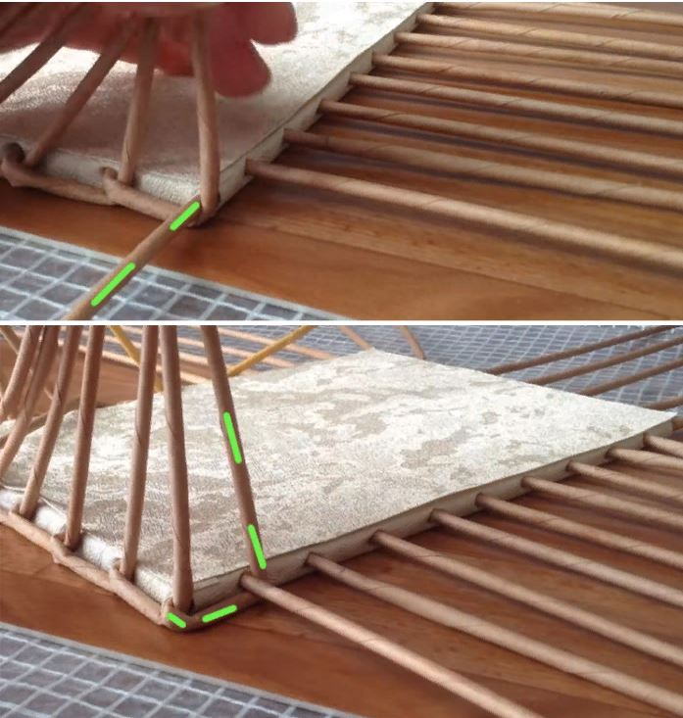
Продолжать плетение по кругу, наращивая трубочки (вставляя новую в конец предыдущей)

Slide 11
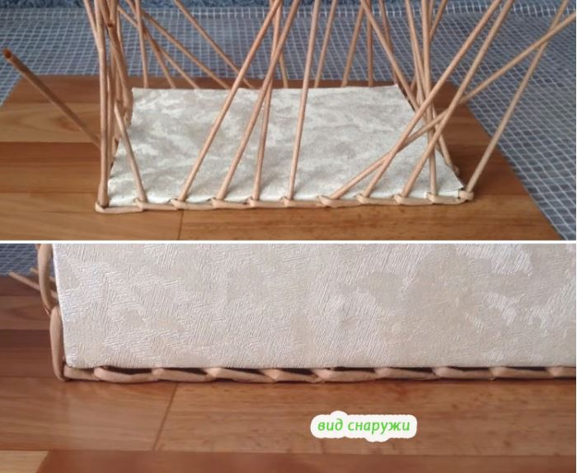
ОБЬЕДИНЕНИЕ «БУМАЖНЫЙ МИР»

Slide 12
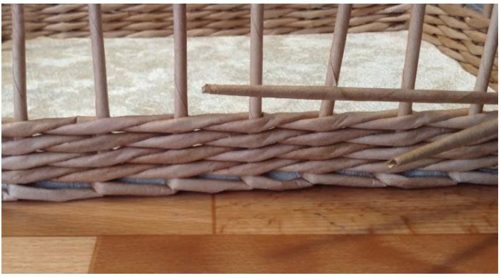
Продолжить плетение до нужной высоты. Закрыть петли, используя клей ПВА

Slide 13
ОБЬЕДИНЕНИЕ «БУМАЖНЫЙ МИР»

